Slide 1

MATEMATIKA
5- sinf
MAVZU: YUTUQLARINGIZNI TEKSHIRIB KO‘RING

Slide 2
TAKRORLASH
O‘nli kasrni 1000 ga bo‘lish uchun o‘nli kasrdagi vergulni qayerga suriladi?
3 xona o‘ngga
2 xona o‘ngga
3 xona chapga
2 xona chapga
To‘g‘ri!

Slide 3
TAKRORLASH
O‘nli kasrni 100 ga ko‘paytirish uchun o‘nli kasrdagi vergulni qayerga suriladi?
1 xona o‘ngga
2 xona o‘ngga
2 xona chapga
3 xona chapga
To‘g‘ri!

Slide 4
TAKRORLASH
O‘nli kasrni 0,01 ga ko‘paytirish uchun o‘nli kasrdagi vergulni qayerga suriladi?
2 xona o‘ngga
1 xona o‘ngga
3 xona chapga
2 xona chapga
To‘g‘ri!

Slide 5
TAKRORLASH
O‘nli kasrni 0,1 ga bo‘lish uchun o‘nli kasrdagi vergulni qayerga suriladi?
2 xona o‘ngga
1 xona o‘ngga
3 xona chapga
2 xona chapga
To‘g‘ri!

Slide 6
TAKRORLASH
1,207 ∙ 32,064 ko‘paytmada verguldan keyin nechta raqam bo‘ladi?
4 ta
7 ta
6 ta
3 ta
To‘g‘ri!

Slide 7
OG‘ZAKI HISOBLANG
0,9 • 3 =
27
0,27
1,2
2,7

Slide 8
OG‘ZAKI HISOBLANG
4,8 : 4 =
12
2,1
0,12
1,2
21

Slide 9
OG‘ZAKI HISOBLANG
5 • 1,2 =
6
0,06
60
0,6
1,2

Slide 10
OG‘ZAKI HISOBLANG
12 : 0,6 =
1,2
0,2
20
2
200

Slide 11
OG‘ZAKI HISOBLANG
280
2,8 : 0,01=
2,8
0,28
28
0,028

Slide 12
OG‘ZAKI HISOBLANG
0,317
31,7 : 100 =
3,17
317
3170
31,7

Slide 13
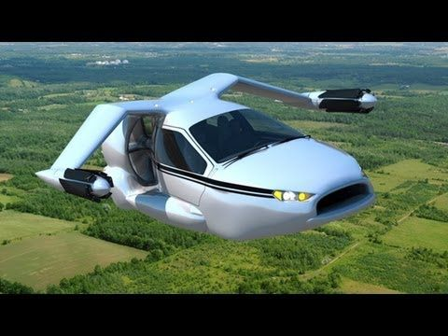
632- masala
2010- yili AQSH da yaratigan “Terrafugia” uchar avtomobili 270 km masofaga ucha oladi. Bu aeromobil havoda 180 km/h tezlikda necha soat parvoz qila oladi?
Yechish:
270
,0
180
180
v
1,
5
t = S :
90
0
900
Javob: 1,5 soat
0

Slide 14
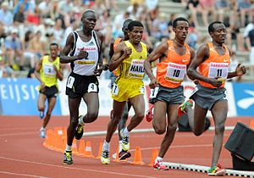
633- masala
Uzoq masofaga yugurish – marafon masofasi 42 km 195 m ni tashkil qiladi. Bu masofani dunyoda eng tez bosib o‘tgan kishi — efiopiyalik sportchi Xayle Gebreselassi hisoblanadi. U bu masofani 2 soat 3 minut 59 sekundda bosib o‘tgan. Xayle bu masofani o‘rtacha qanday tezlikda bosib o‘tgan?

Slide 15
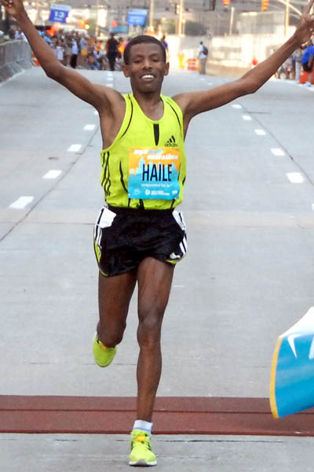
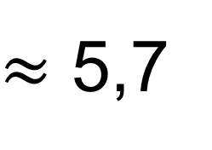
YECHISH
2 soat 3 minut 59 sekund
= 7439 sekund
2 soat = 2 ∙ 60 ∙ 60
= 7200 sekund
3 minut = 3 ∙ 60
= 180 sekund
42 km 195 m
= 42 195 m
v
= S : t
42 195 : 7439
= 5,6721…
$≈$ 5,7
Javob: 5,7 m/s

Slide 16
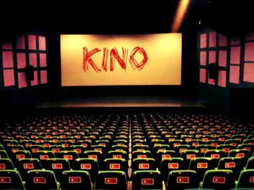
634- masala
Abdurahmonda 4500 so‘m, Ashrafda 1700 so‘m, Mahmudda esa 2800 so‘m pul bor. Ular pullarini qo‘shib, kinoga 3 ta chipta olishdi. Bitta chipta narxi qancha?

Slide 17
MUSTAQIL BAJARISH UCHUN TOPSHIRIQLAR:
Darslikdagi “Yutuqlaringizni tekshirib ko‘ring” rukni ostida berilgan topshiriqlar
(128- bet)

